Slide 1
Padel Time
Tim: TG 12.3 ServeIt
Ak. god. 2025./2025.

Slide 2
Sadržaj
Opis zadatka
Pregled zahtjeva
Korišteni alati i tehnologije
Arhitektura
Organizacija rada
Iskustva

Slide 3
Sadržaj
Članovi tima
Cilj projekta
Analiza i oblikovanje sustava
Zahtjevi
Arhitektura
Organizacija rada
Iskustva

Slide 4
Članovi grupe
Imena članova i odgovornosti
Luka Juha – Voditelj, Full Stack
Antonio Glavanić – Full Stack
Vedran Hlupić – Frontend
Matej Brezović – Backend
Josip Viktor Žagar – Backend
Armin Kadrić - Database + QA testing
Gabriel Franković – Frontend
Notes:
Just list no need to elaborate in this stage!

Slide 5
O projektu
Aplikacija rješava problem nekonzistentnog načina rezerviranja termina, nudi korisnicima lako rezerviranje termina za padel bez potrebe za telefonskim pozivima, a klubovima bolju organiziranost i jasniji prikaz slobodnih termina.
Postoje slična rješenja (npr. Playtmic, Havefun itd.), ali naša aplikacija je optimizirana za hrvatske korisnike.
Notes:
Navedite samo svoju viziju projektne ideje...

Slide 6
PREGLED ZAHTJEVA
GLAVNI FUNKCIONALNI ZAHTJEVI
F-002 Login.
Korisnici se mogu ulogirati u aplikaciju kao igrač ili klub.
F-006.1 Stvaranje termina.
Klubovi mogu stvoriti termine na određenom terenu u određeno vrijeme.
F-010.1 Igrači mogu rezervirati termine preko aplikacije.
Nakon odabira termina, sustav prikazuje potvrdu o uspješnoj rezervaciji.

Slide 7
Pregled zahtjeva
NF-1.2 Sustav treba podržavati rad više korisnika u stvarnom vremenu.
NF-2.1 Autorizacija korisnika mora biti provedena pomoću OAuth 2.0 protokola koristeći tokene.
NF-4.1 Korisničko sučelje mora biti kvalitetno te intuitivno za korištenje.

Slide 8
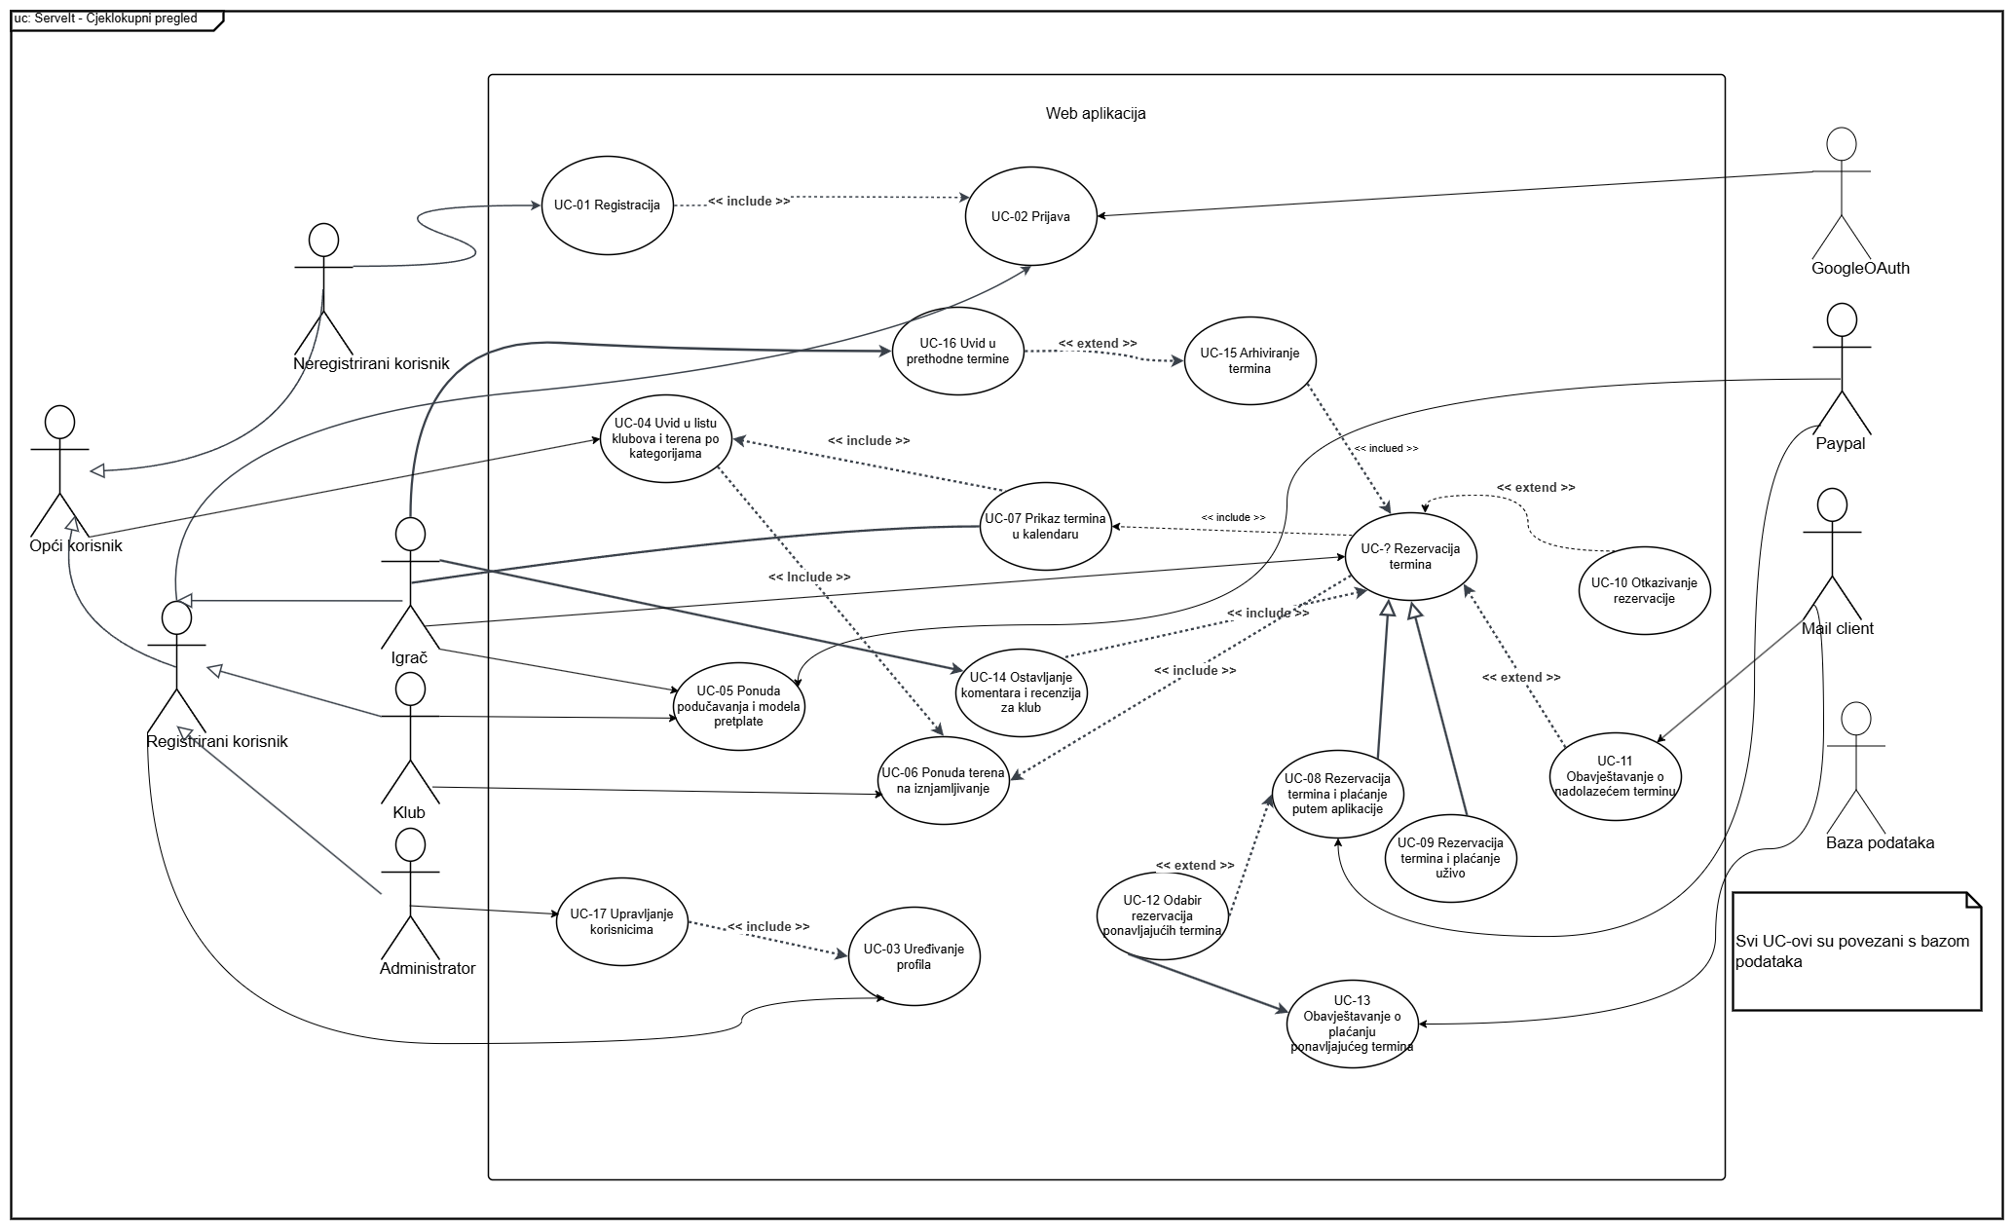
UML dijagram obrazaca uporabe

Slide 9
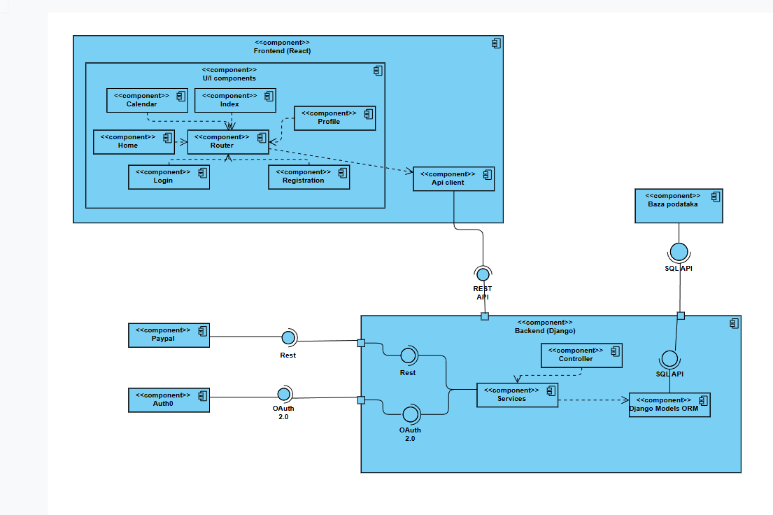
Arhitektura sustava

Slide 10
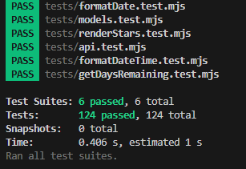
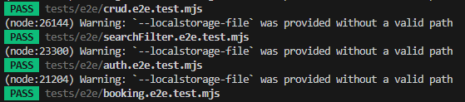
Ispitivanje
Testovi se nalaze u folder-u frontend/tests
Sadrži 6 testova komponenti:
Api
formatDate
formatDateTime
getDaysRemaining
Models
renderStars
4 testa za ispitivanje sustava:
Auth
Booking
Crud
searchFilter

Slide 11
Korišteni alati i tehnologije
01 JavaScript Node.js 22.16.0
01 Python 3.13.2
03 Django 5.2.7
04 Django REST framework 3.16.1
05 React 19.2.0
06 Vite 10.9.2
07 Node.js 22.16.0
08 PostgreSQL 17
09 Paypal 8.9.2
10 Full calendar 6.1.20
11 Render - hosting alat
12 jest – alat za ispitivanje

Slide 12
Korišteni alati i tehnologije
Komunikacija
13 Discord
14 WhatsApp
Smještaj
https://padelprojectfrontend.onrender.com/

Slide 13
Organizacija rada
Komunikacija većinom preko WhatsAppa i Discorda
Github koristan i poprilično jednostavan za korištenje, malo konflikata
Primjenjen ad-hoc model životnog ciklusa, malo po malo smo odrađivali svako područje
Specifikacija: 10h
Implementacija: 70h
Testiranje: 6h
Dokumentacija: 30h

Slide 14
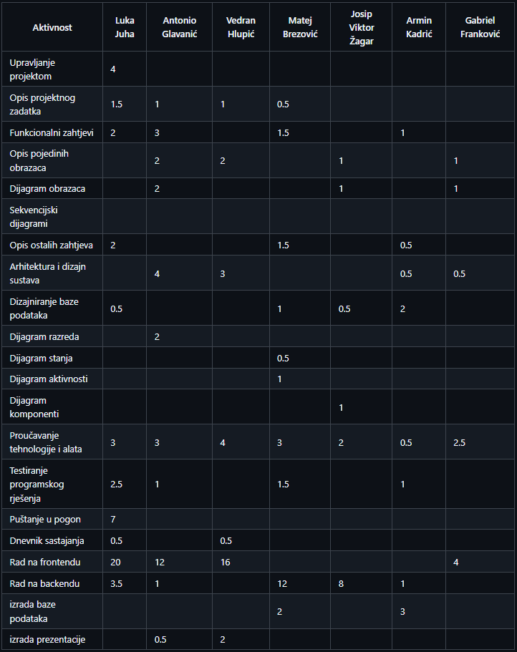
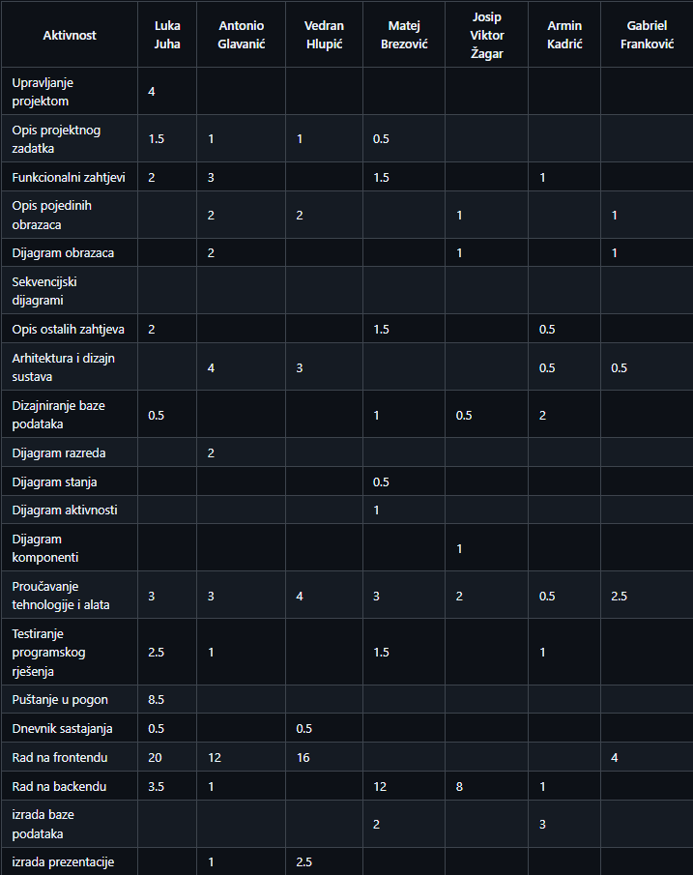

Slide 15
Demonstracija aplikacije
Pokazati ključne funkcionalnosti uživo.
Fokus na izazove i rješenja (1-2 primjera).

Slide 16
Zaključak
Bilo je dobro raditi u timu na zajedničkom projektu, naučili smo nove stvari i produbili svoje znanje u programiranju, ali mogli smo se bolje organizirati. Ne bismo htjeli da se ponove problemi s hostingom.

Slide 17
Nekoliko savjeta
10-15 slajdova je sasvim dovoljno – istaknite samo najvažnije činjenice
Prezentaciju možete grafički urediti prema svojem nahođenju uz ograničenja:
Obavezan sadržaj naslovne stranice
Obavezni brojevi stranica
Priprema izlaganja na satu:
Pokrenite sve potrebne programe i alate na računalu prije početka Vašeg izlaganja te provjerite kompatibilnost opreme!
Standardni HDMI priključak. Eduraom.
Vježbati izlaganje u 15 minuta.
Poštujte zadani vremenski okvir!

